Slide 1
CŠOD Burja
dan
27. marec 2017

Slide 2
Zjutraj smo se polni pričakovanj odpravili v šolo v naravi … Na morje!!! Jutranji mraz na zagorski avtobusni postaji so greli nasmehi staršev ter sramežljivi sončni žarki, ki so kukali nekje izza Sv. Urha.
Bolj smo se bližali morju, več jih je bilo in toplejši so postajali. Šele ob pogledu na prve obrise morja v daljavi smo se resnično zavedli, kako lepo nam bo ta teden.
Že po kosilu smo začeli s poukom. Nekateri smo spoznavali veščine lokostrelstva, drugi pa smo si ogledali kiparsko galerijo na prostem (Forma viva).
Najlepše pa se imamo, ko imamo prosti čas. Vreme je sončno, dokaj toplo, zato ga lahko preživljamo zunaj, kjer se podimo za žogo, igramo košarko, badminton, namizni tenis ali pa se preprosto družimo.
V Seči nam je lepo in komaj čakamo, kaj bo prinesel jutrišnji dan.
Sedmošolci

Slide 3
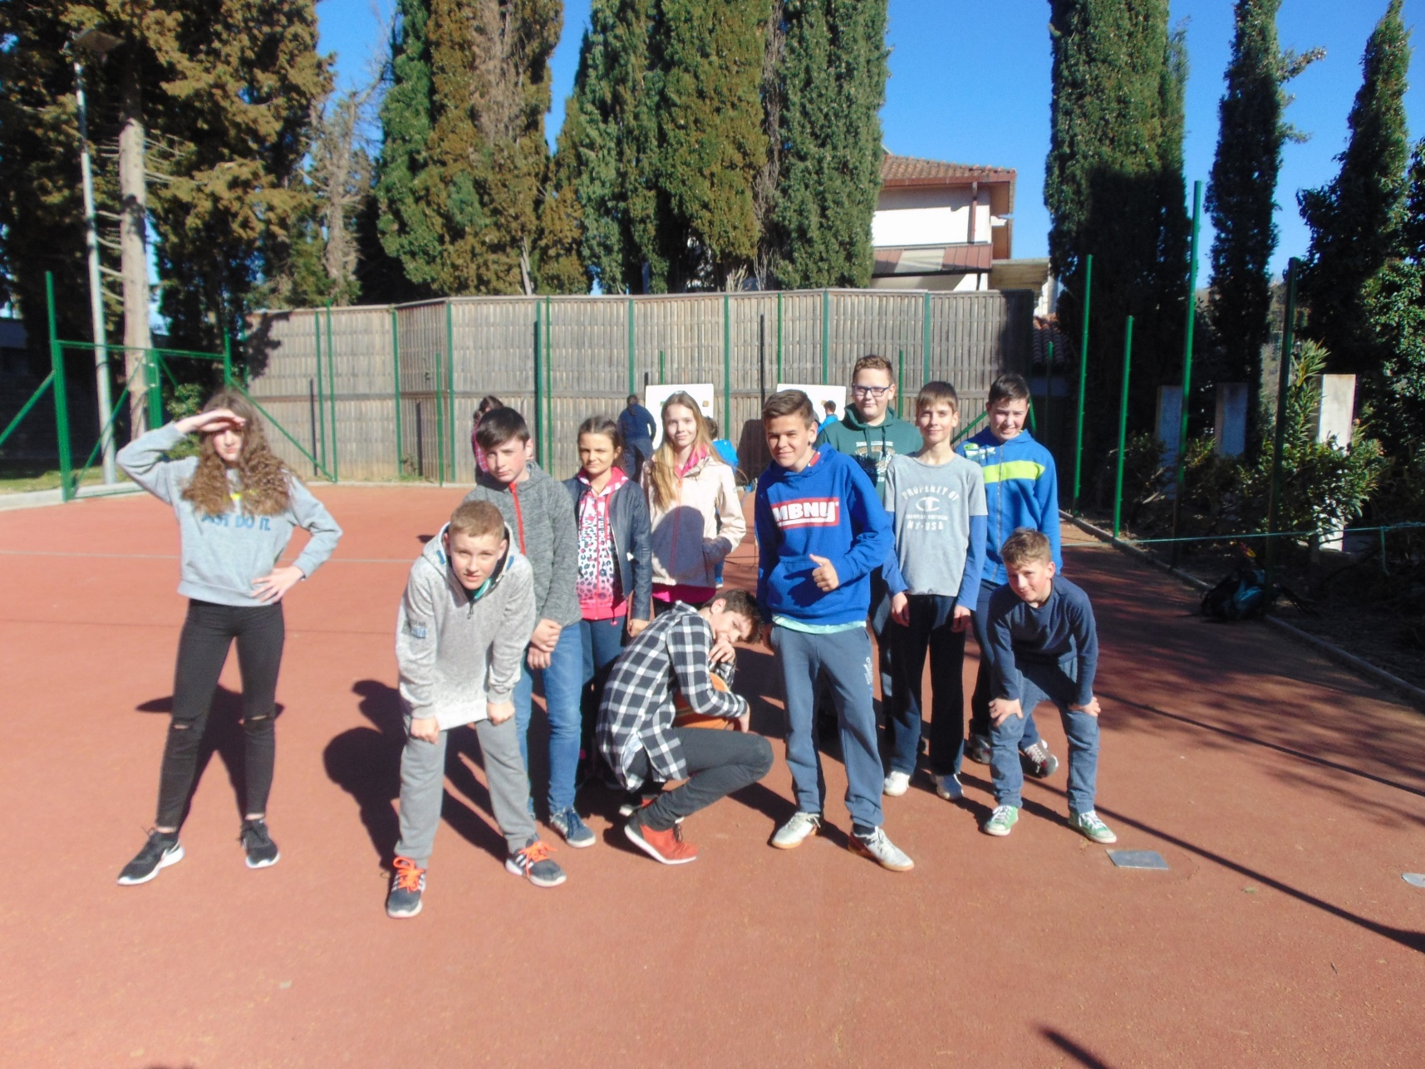
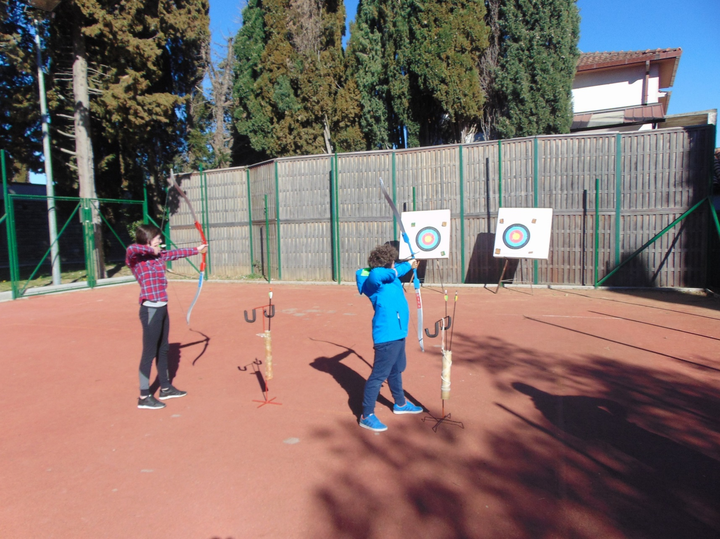

Slide 4
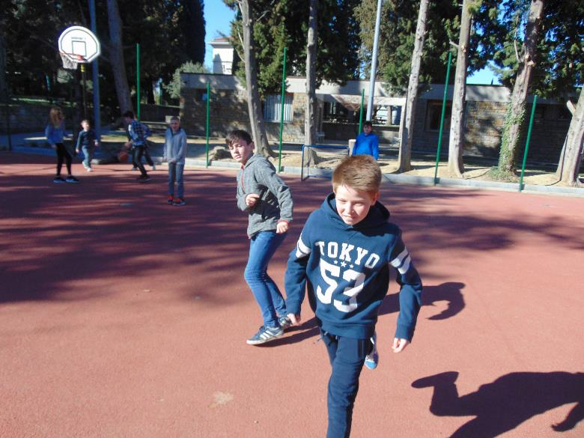
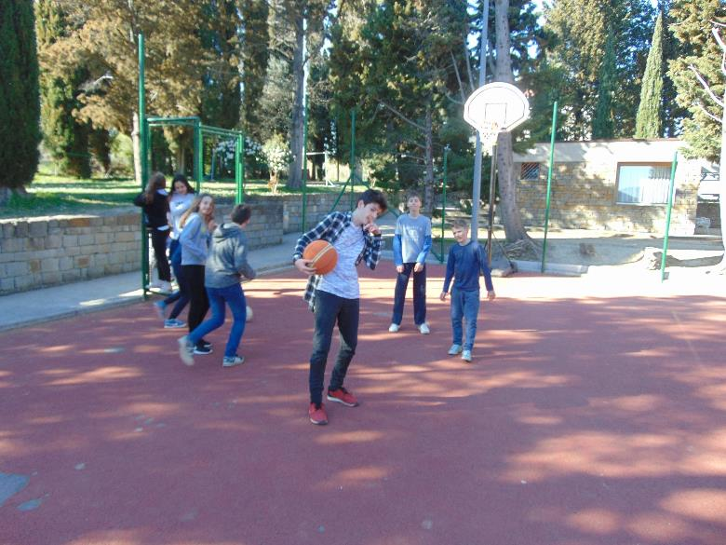

Slide 5
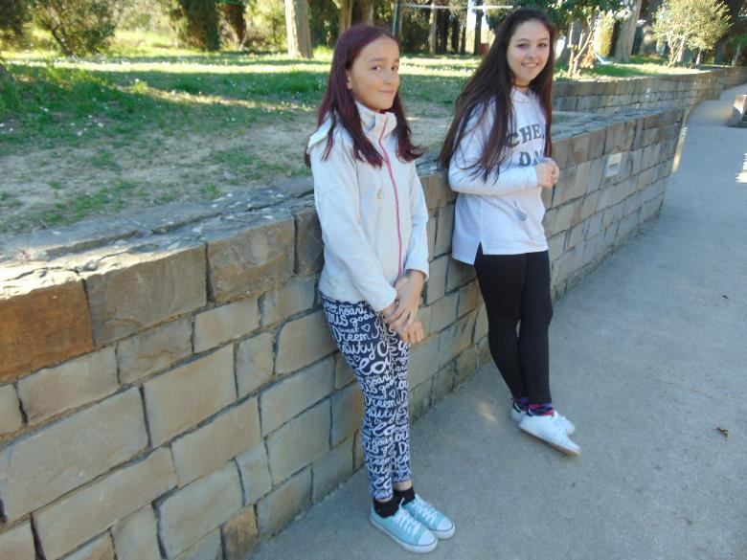
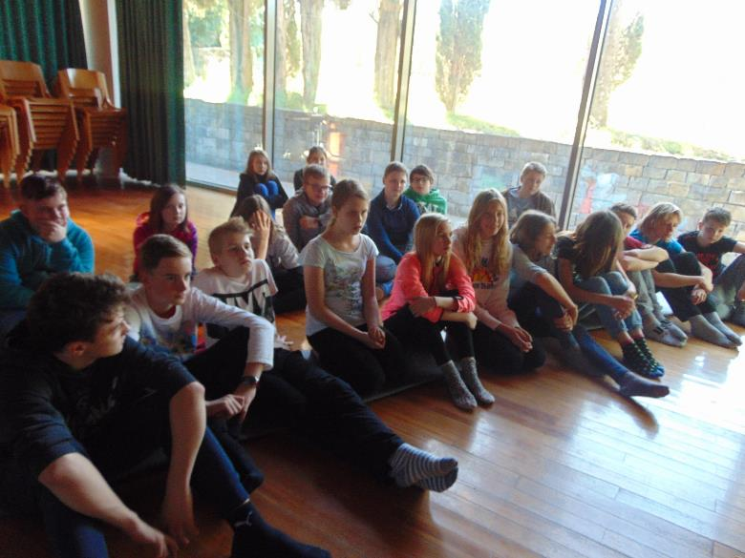

Slide 6
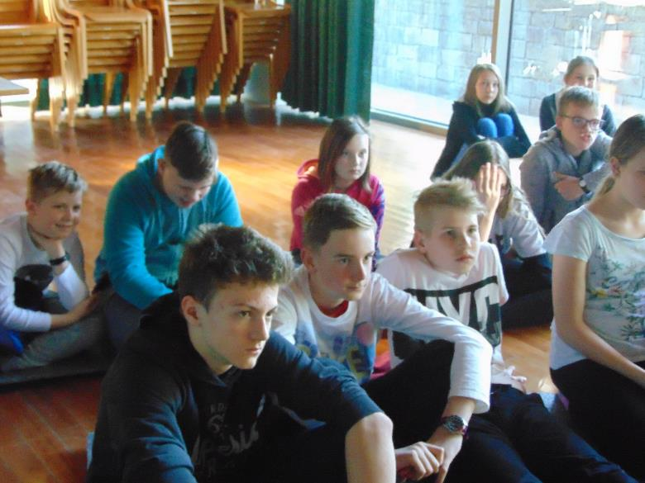
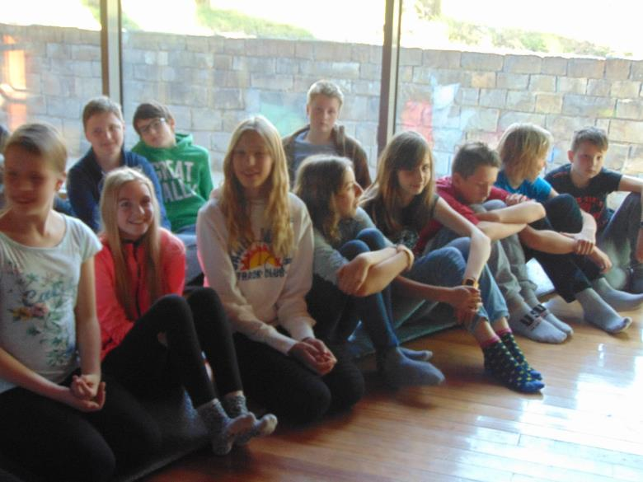

Slide 7
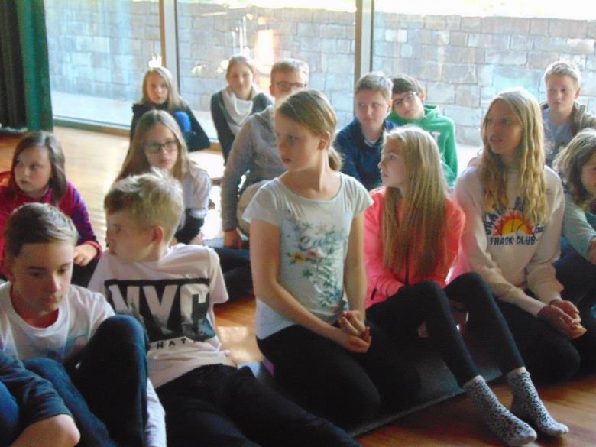
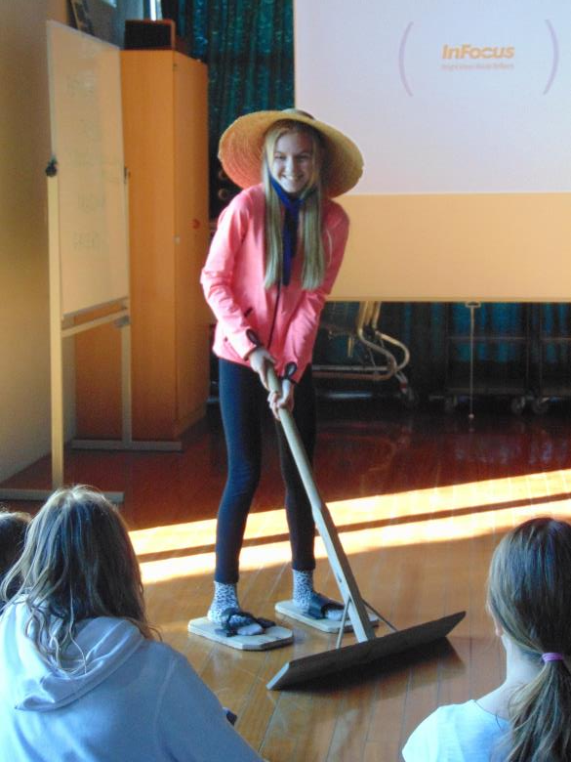

Slide 8
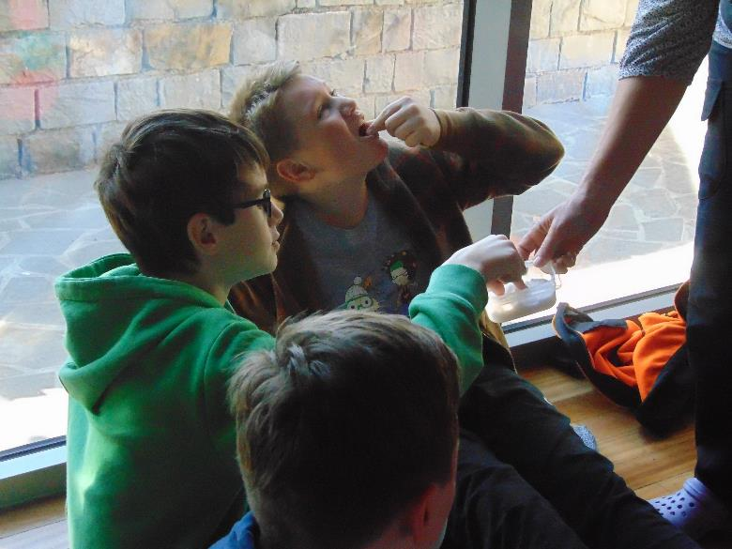
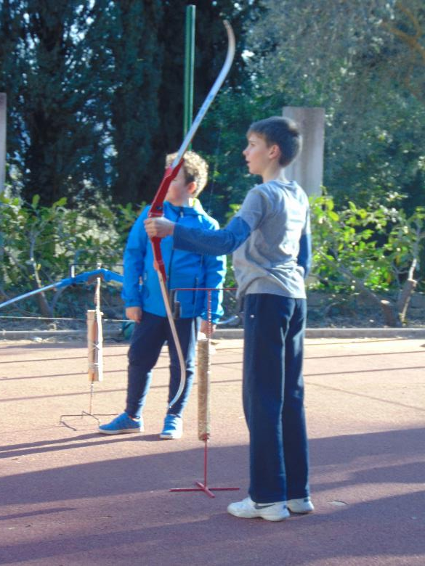

Slide 9
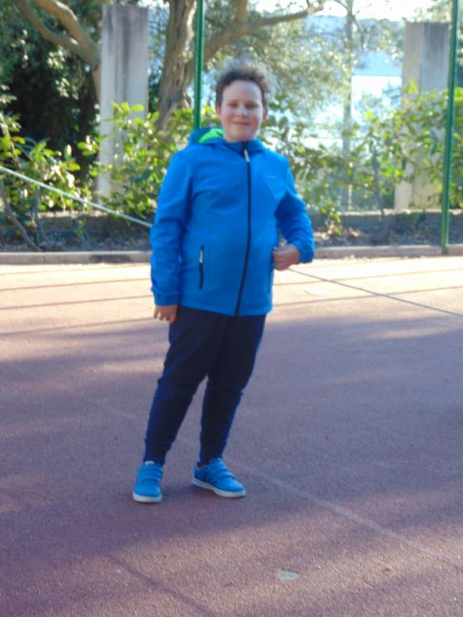
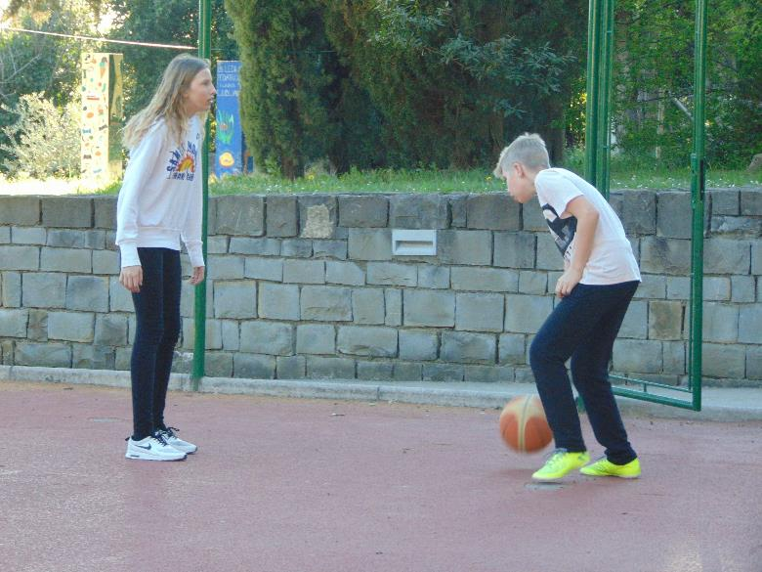

Slide 10
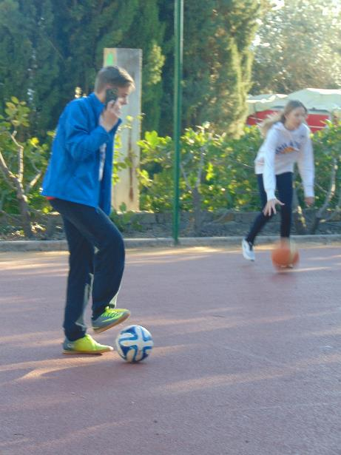
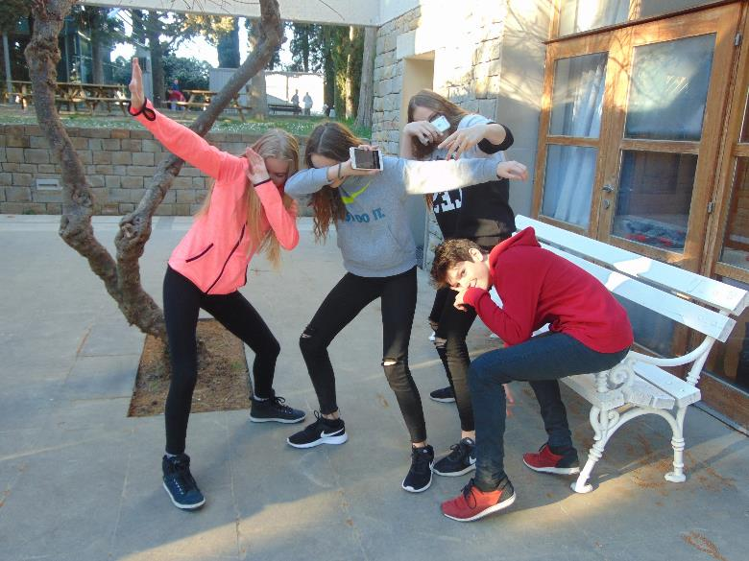

Slide 11
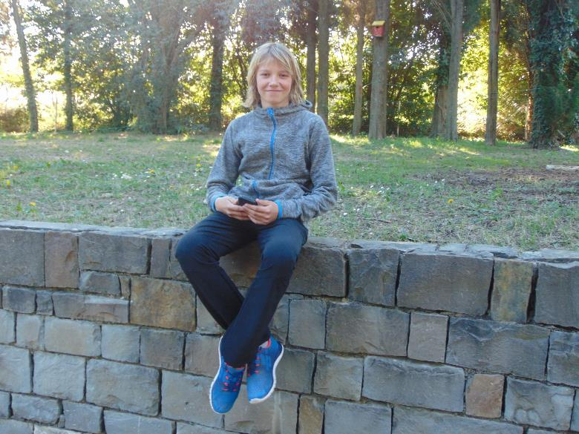
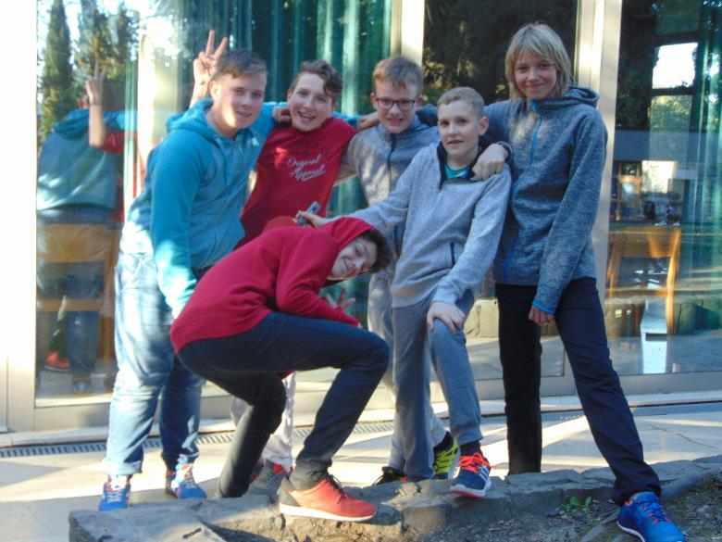

Slide 12
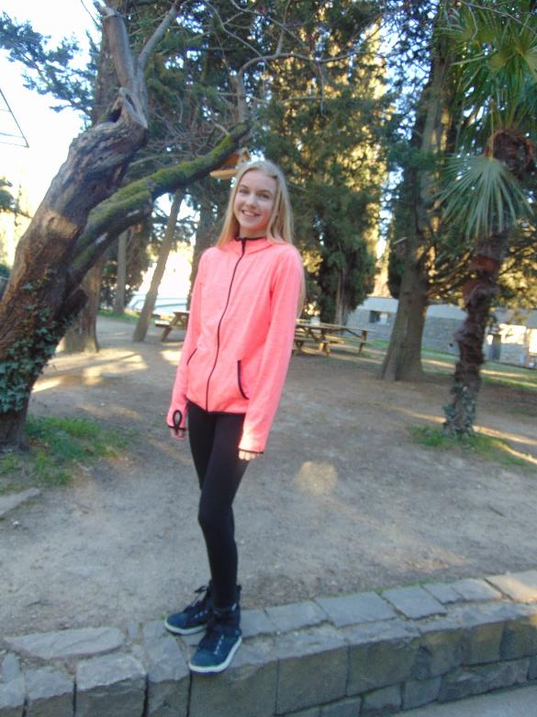
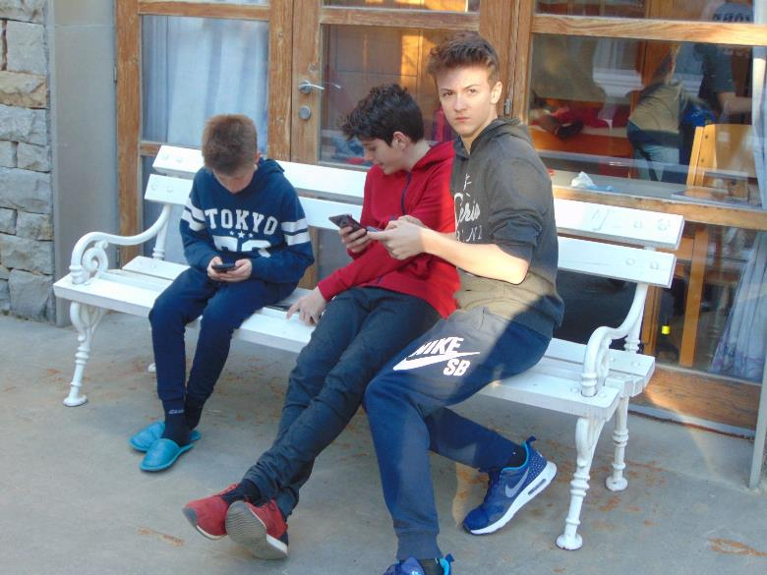

Slide 13
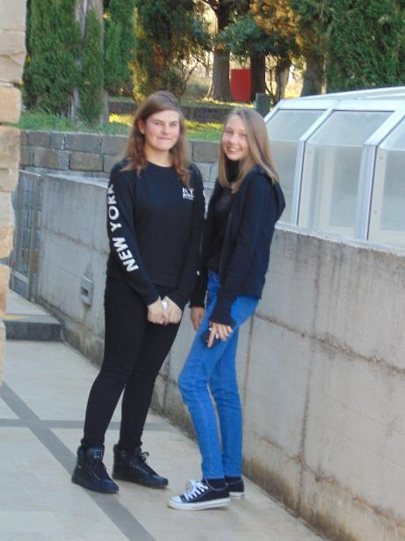
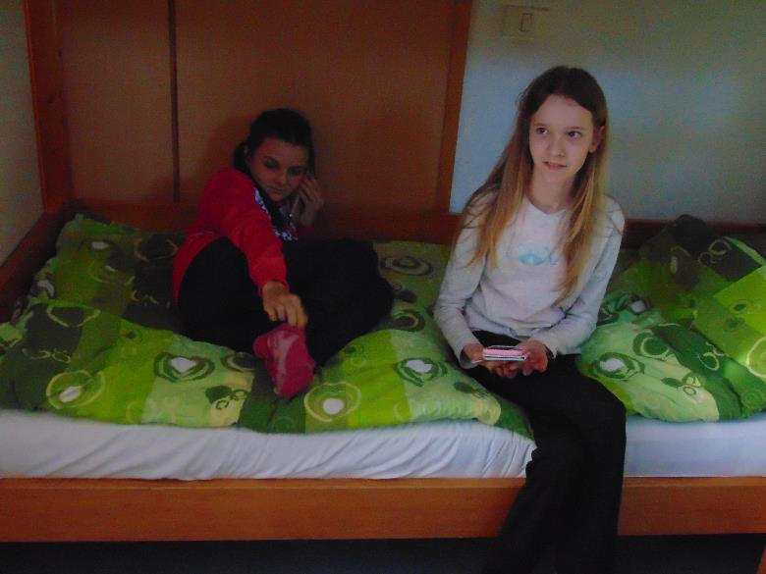

Slide 14
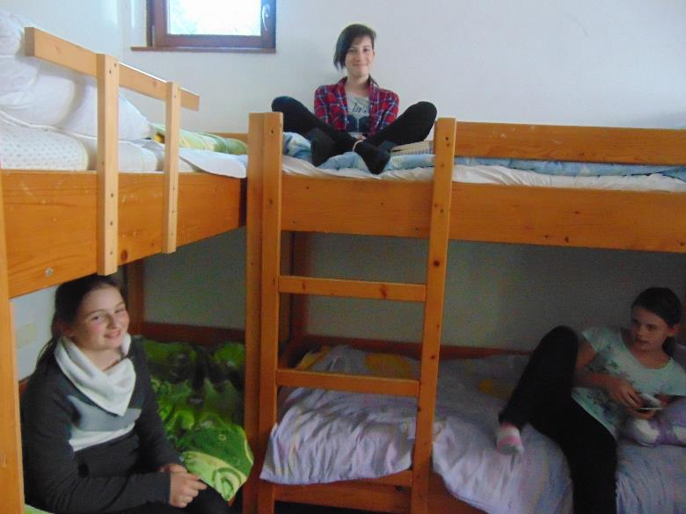
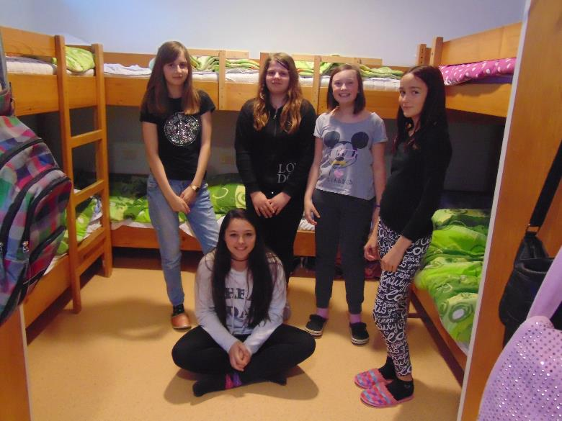

Slide 15
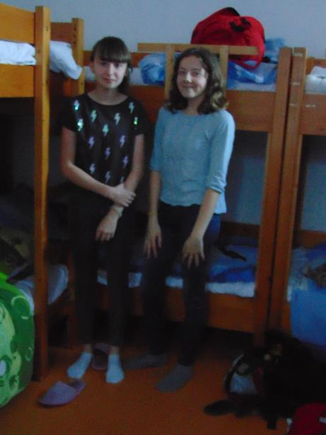
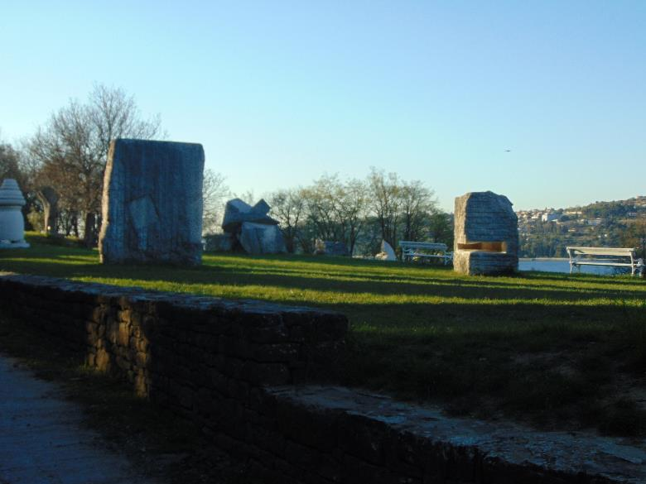

Slide 16
